Slide 1
소리 인식 AI를 통한 낙상 사고 조치 지원 시스템
업무 흐름도
Logout-0.4
Copyright © 2024 광주대학교 컴퓨터공학과
사전 승인 없이 본 내용의 전부 또는 일부에 대한 복사, 전재, 배포, 사용을 금합니다.

Slide 2
업무흐름도
프로젝트명 | 소리 인식 AI를 통한 낙상 사고 조치 지원 시스템
문서번호 | Logout-0.4
개 정 이 력
NO | 버전 | 변경일 | 변경 사유 | 변경 내용 | 작성자 | 승인자
1 | 0.1 | 2024.03.28. | 최초작성 |  | Logout
2 | 0.2 | 2024.04.05. | 교수님 피드백 | 피드백 수용 및 내용 보충 | Logout
3 | 0.3 | 2024.04.12. | 교수님 피드백 | 피드백 수용 및 내용 수정 | Logout
4 | 0.4 | 2024.04.18. | 교수님 피드백 | 피드백 수용 및 내용 수정 | 임원진, 조무현

Slide 3
업무흐름도
프로젝트명 | 소리 인식 AI를 통한 낙상 사고 조치 지원 시스템
문서번호 | Logout-0.2
목차
1. 업무 흐름도 ...........................................................................................3

Slide 4
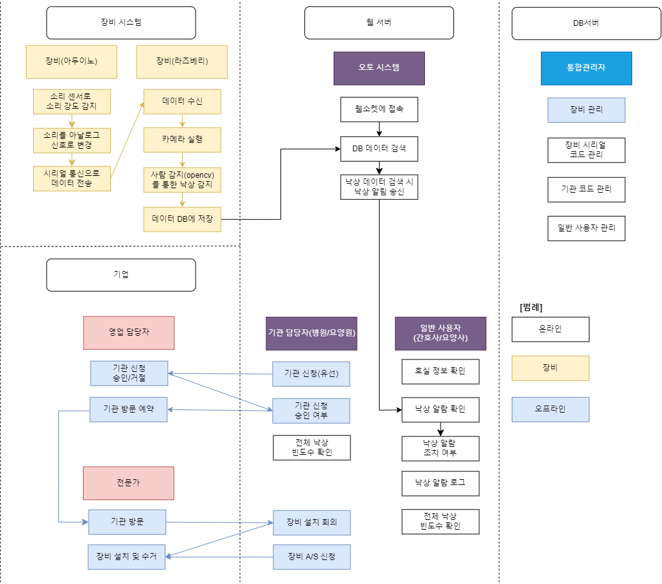
업무흐름도
프로젝트명 | 소리 인식 AI를 통한 낙상 사고 조치 지원 시스템
문서번호 | Logout-0.4

